Slide 1
Forderungen der Armutskarawane im Jahr 2010 und die Wirklichkeit im Jahr 2017

Slide 2
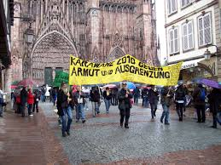
10 Forderungen im Jahr 2010
Forderung 1
Die Karawane gegen Armut und Ausgrenzung fordert ein soziales Europa. Die Lissabon-Strategie der EU aus dem Jahr 2000 ist gescheitert. Europa garantiert kein „Recht auf ein gutes Leben“ den Bürgern in Ausgrenzung, in Armut und Erwerbslosigkeit

Slide 3
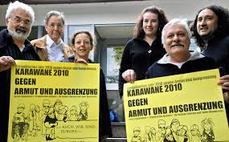
Das Jahr 2017
Ziel des Vertrages: EU soll transparenter, demokratischer und effizienter zu machen
Europa ist gespalten und denkt nationalistisch
Abschottung nach außen
Demokratie wird abgeschafft

Slide 4

Forderung 2
Die Garantien des Grundgesetzes der Bundesrepublik Deutschland auf ein Leben in Freiheit, garantierten Rechten auf Gesundheit, Bildung, Arbeit, Wohnen, Existenzsicherung, gesellschaftliche Teilhabe bleiben für alle staatliche Politik unverbindlich. Wir fordern eine konkrete Aufnahme der menschlichen Grundbedürfnisse in die Verfassung der Bundesrepublik Deutschland

Slide 5
Dr. Gerhard Trabert hat recherchiert, dass es im Bereich Wohnungslosigkeit einen sehr hohen Krankenstand von rund 90 % behandlungsbedürftigen Personen gibt und nur eine unzureichende medizinische Versorgung. Untersuchungen zur Mortalität deuten darauf hin, dass das durchschnittliche Sterbealter zehn bis 15 Jahre unter dem der Normalbevölkerung liegt. „Es nützt nichts, das Geschwür am Bein des Obdachlosen zu behandeln und ihn danach wieder auf die Straße zu schicken“, sagte der britische Sozialepidemologe Sir Michael Marmot.
„(1) Jeder hat das Recht auf einen Lebensstandard, der seine und seiner Familie Gesundheit und Wohl gewährleistet, einschließlich Nahrung, Kleidung, Wohnung, ärztliche Versorgung und notwendige soziale Leistungen, sowie das Recht auf Sicherheit im Falle von Arbeitslosigkeit, Krankheit, Invalidität oder Verwitwung, im Alter sowie bei anderweitigem Verlust seiner Unterhaltsmittel durch unverschuldete Umstände.“ (Art. 25, Menschenrechtscharta)

Slide 6
Bildung und Teilhabe
Bildung und Teilhabe ist für Menschen in Armut/Wohnungslosigkeit unmöglich. Vor einigen Jahren gab es in Berlin ein Experiment für Bildung von Wohnungslosen. Einzelne Einrichtungen haben versucht eine Uni für Wohnungslose zu etablieren um für sie Bildung und Teilhabe zu ermöglichen. Leider scheiterte dieses Konzept. Aus diesem Grund fordert die BBI eine konkrete Aufnahme der menschlichen Grundbedürfnisse in die Verfassung der Bundesrepublik Deutschland.
1) Jeder hat das Recht auf Bildung. Die Bildung ist unentgeltlich, zum mindesten der Grundschulunterricht und die grundlegende Bildung. Der Grundschulunterricht ist obligatorisch. Fach- und Berufsschulunterricht müssen allgemein verfügbar gemacht werden, und der Hochschulunterricht muß allen gleichermaßen entsprechend ihren Fähigkeiten offenstehen.
(2) Die Bildung muß auf die volle Entfaltung der menschlichen Persönlichkeit und auf die Stärkung der Achtung vor den Menschenrechten und Grundfreiheiten gerichtet sein. Sie muß zu Verständnis, Toleranz und Freundschaft zwischen allen Nationen und allen rassischen oder religiösen Gruppen beitragen und der Tätigkeit der Vereinten Nationen für die Wahrung des Friedens förderlich sein
(3) Die Eltern haben ein vorrangiges Recht, die Art der Bildung zu wählen, die ihren Kindern zuteil werden soll. (UN-Menschenrechtscharta, Art. 26)

Slide 7
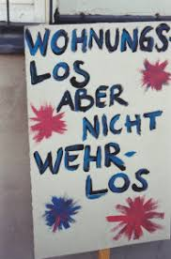
Forderung 3
Armut hat viele Gesichter. Armut hat ein europäisches Gesicht. Armut in Europa gehört konsequent abgeschafft. Kein Mensch ist illegal! Obdachlos aber nicht wehrlos! Wir fordern „zero poverty“ für und in Europa. Wir fordern staatliche Transferleistungen, die armutsfest sind, die ein Leben in Würde ermöglichen. Es geht um garantiertes Einkommen, das materielle, soziale, kulturelle wie politische Teilhabe sichert

Slide 8

Im Jahr 2017
Armut hat viele Gesichter. Armut hat ein europäisches Gesicht. Armut in Europa gehört konsequent abgeschafft. „Prekarität ist überall!“.Dies stellte der französische Soziologe Pierre Bourdieu schon vor 20 Jahren fest als er im Dezember 1997 in Grenoble sein Buch „Das Elend der Welt“ vorstellte. „Im privaten und im öffentlichen Sektor wo sich die Zahl der befristeten Beschäftigung vervielfacht hat. Beinahe überall hat sie Wirkung gezeigt, die im Extremfall die Arbeitslosigkeit begründen.“ Armut und Prekarität haben 2 Gesichter: zum einen materielle Grundlagen, fehlende Absicherung, soziale Isolation um einige objektive Faktoren aufzuzeigen. Zum anderen spielen auch subjektive Sichtweisen wie z. B. mangelnde Anerkennung oder das eigene Schicksal eine Rolle.

Slide 9
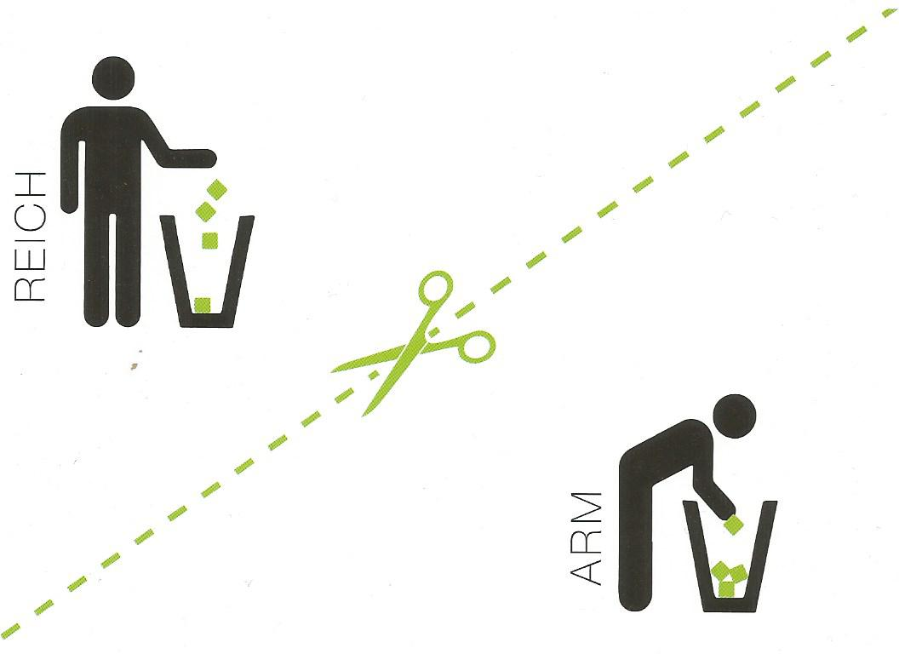
„1) Jeder hat das Recht auf Arbeit, auf freie Berufswahl, auf gerechte und befriedigende Arbeitsbedingungen sowie auf Schutz vor Arbeitslosigkeit.
(2) Jeder, ohne Unterschied, hat das Recht auf gleichen Lohn für gleiche Arbeit.
(3) Jeder, der arbeitet, hat das Recht auf gerechte und befriedigende Entlohnung, die ihm und seiner Familie eine der menschlichen Würde entsprechende Existenz sichert, gegebenenfalls ergänzt durch andere soziale Schutzmaßnahmen.“ (Art. 23, Menschenrechtscharta)

Slide 10
Forderung 4
Jeder Bürger steht mit seiner „Community“ alleine oder isoliert da. Viele haben keinen Zugang zu Gemeinschaften, zu Assoziationen die Halt und Stärke geben. Dem steht der Aufbau einer europäischen Zivilgesellschaft als alternatives Modell gegenüber. Am europäischen Modell von Zivilgesellschaft müssen die Armen beteiligt sein
Es findet zunehmend eine Spaltung der Gesellschaft zwischen Reich und Arm, zwischen Einheimischen und Migranten statt. Diese Ausgrenzung findet europaweit statt. In Vorarlberg wurde dazu eine Studie über „Bettelnde Notreisende“ erstellt: Unter bettelnden Notreisenden versteht man EU-Bürger die durch Europa reisen. Die Studie untersuchte in erster Linie zwei Fragen: „Wie viel Personen betteln? Wie gestaltet sich deren Lebenswelt?“

Slide 11



Slide 12
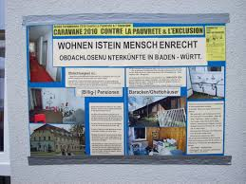
Forderung 5
Kommunen haben eine besondere Verantwortung für die Ausgestaltung der sozialen, kulturellen und ökonomischen vor Ort. Dabei sind die Lebensbedingungen sozialer Minoritäten, Migranten und Menschen in Obdachlosigkeit und anderen vergleichbaren Lebenslagen konsequent zu fördern.

Slide 13

Forderung 7
Viele Lebensbedingungen sind aufgrund der strukturellen Verhältnisse (Globalisierung, Neoliberalismus, FinanzKapital,…)dem Diktat dieser Verhältnisse unterworfen. Folgen sind die zunehmenden Verlagerungen der sozialen Sicherheit in private Hände. Wir fordern die gesellschaftliche Verantwortung für die Umsetzung der Grundrechte. Stopp dem Zerfall der Gesellschaft in Arm und Reich

Slide 14

Forderung 8
Wichtige Quelle der Stärke sind auch die religiös ethischen Wurzeln und Erfahrungen der Menschen. Daraus erwachsen Ideen, Wege und Ziele für alle Menschen

